Slide 1
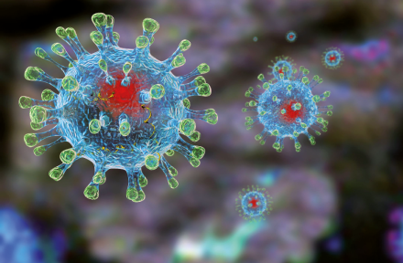
«Как защититься от коронавируса
2019-nCoV»

Slide 2
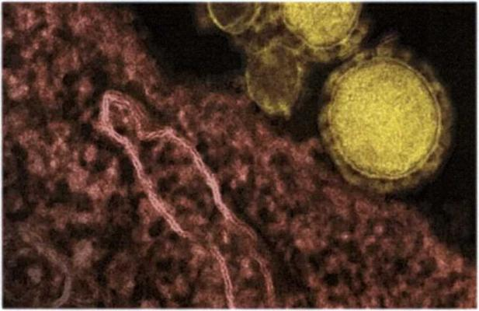
Коронавирусы — это семейство вирусов, которые преимущественно поражают животных, но в некоторых случаях могут передаваться человеку.

Slide 3
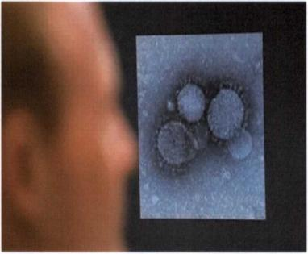
Каковы симптомы заболевания, вызванного новым коронавирусом?
Чувство усталости
Затруднённое дыхание
Высокая температура
Кашель и / или боль в горле

Slide 4
Как передаётся коронавирус?
Коронавирус распространяется через капли, которые образуются, когда инфицированный человек кашляет или чихает.
Он может распространяться, когда кто-то касается любой загрязнённой поверхности, например дверной ручки.
Люди заражаются, когда они касаются загрязнёнными руками рта, носа или глаз.

Slide 5
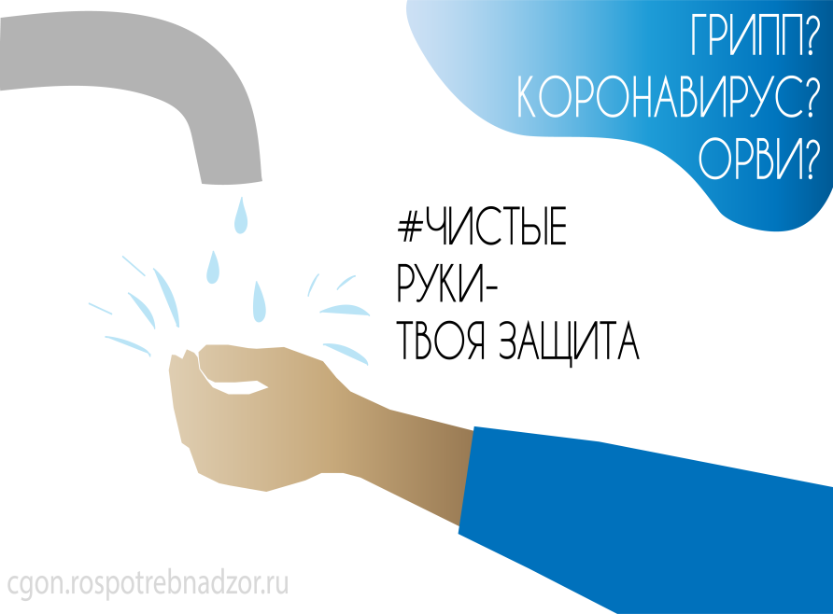

Slide 6
Как защитить себя от заражения коронавирусом?
Поддерживайте чистоту рук и поверхностей
Старайтесь не касаться рта, носа или глаз немытыми руками.
Носите с собой одноразовые салфетки и всегда прикрывайте нос и рот, когда вы кашляете или чихаете.
Не ешьте еду из общих упаковок или посуды
Избегайте приветственных рукопожатий и поцелуев в щеку.
На работе- регулярно очищайте поверхности и устройства, к которым вы прикасаетесь

Slide 7


Slide 8
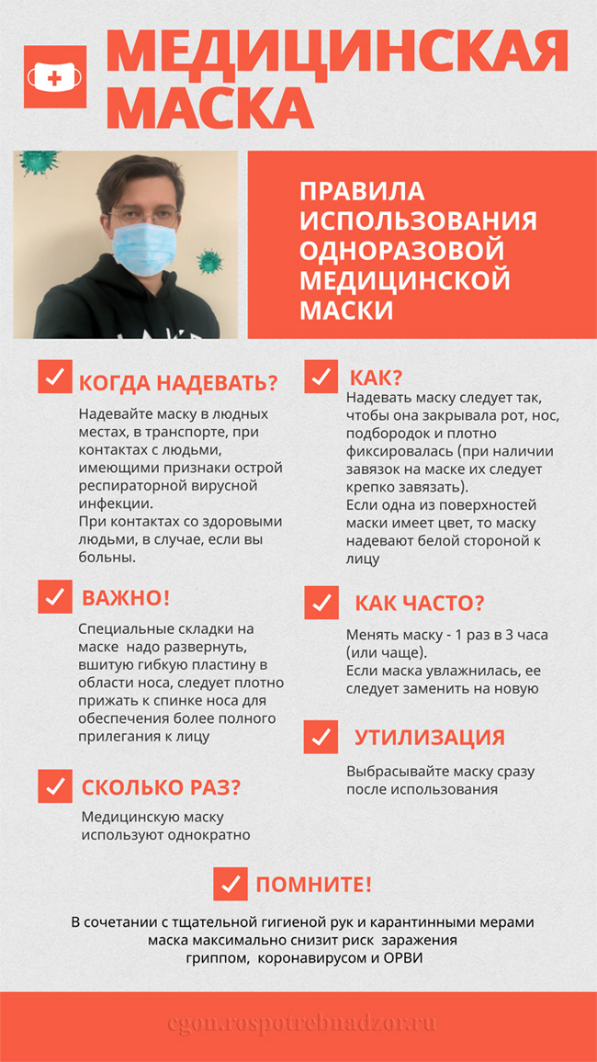

Slide 9
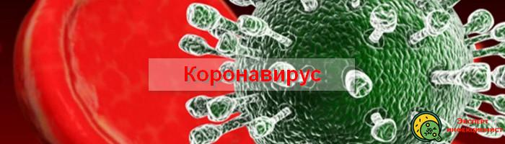
Что можно сделать дома.
Расскажите детям о профилактике коронавируса.
Нельзя делиться зубными щётками и другими предметами личной гигиены.
Часто проветривайте помещение.

Slide 10
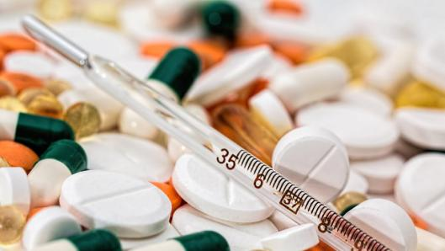
Можно ли вылечить новый коронавирус?
Не существует специфического противовирусного препарата от нового коронавируса, но есть схемы лечения и препараты, которые помогают выздороветь.
Чтобы вовремя начать лечение нужно своевременно обратиться за медицинской помощью.

Slide 11
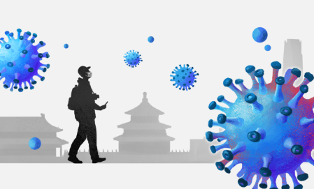
Кто в группе риска?
В основном заболели люди старше 50-ти лет
Люди с ослабленной иммунной системой, имеющие сопутствующие болезни - в зоне риска.

Slide 12
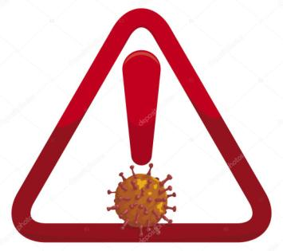
В чем разница между коронавирусом и вирусом гриппа?
Симптомы схожи, но вирусы гриппа размножаются очень быстро через два-три дня после заражения, а коронавирусу требуется для этого до 14 дней.

Slide 13
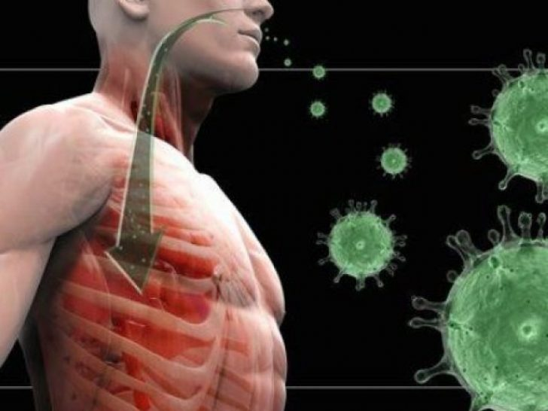
Новый коронавирус страшнее прошлых эпидемий?

Slide 14
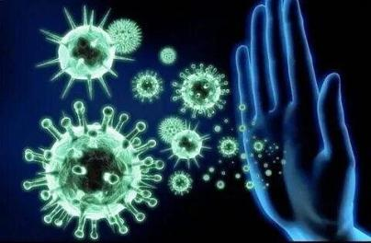
Испанка, или испанский грипп, вызванный вирусом H1N1 охватило весь земной шар в 1918 году и, по оценкам, привело к гибели от 50 до 100 миллионов человек.
Вспышка свиного гриппа 2009 года, унесла жизни 575,400 человек.
Азиатский грипп в 1957 году, привёл к гибели примерно двух миллионов человек.
Гонконгский грипп 11 лет спустя унёс один миллион человек

Slide 15
Страшная статистика
Китайский коронавирус на 28 февраля 2020 года унес жизни 638 человек.
Последние новости тревожные: вирус все же дошел до России.
О первых случаях заболевания президенту накануне сообщила вице-премьер Татьяна Голикова, введены карантины и прервано транспортное сообщение с Китаем.
Погибшие и пострадавшие на 8 февраля:
  количество больных – 31 540;
  в тяжелом состоянии – более 5 251;
  изолированы – более 180 000;
  под контролем – более 30 000;
  летальный исход – 753;
  выздоровело – 1 574.

Slide 16
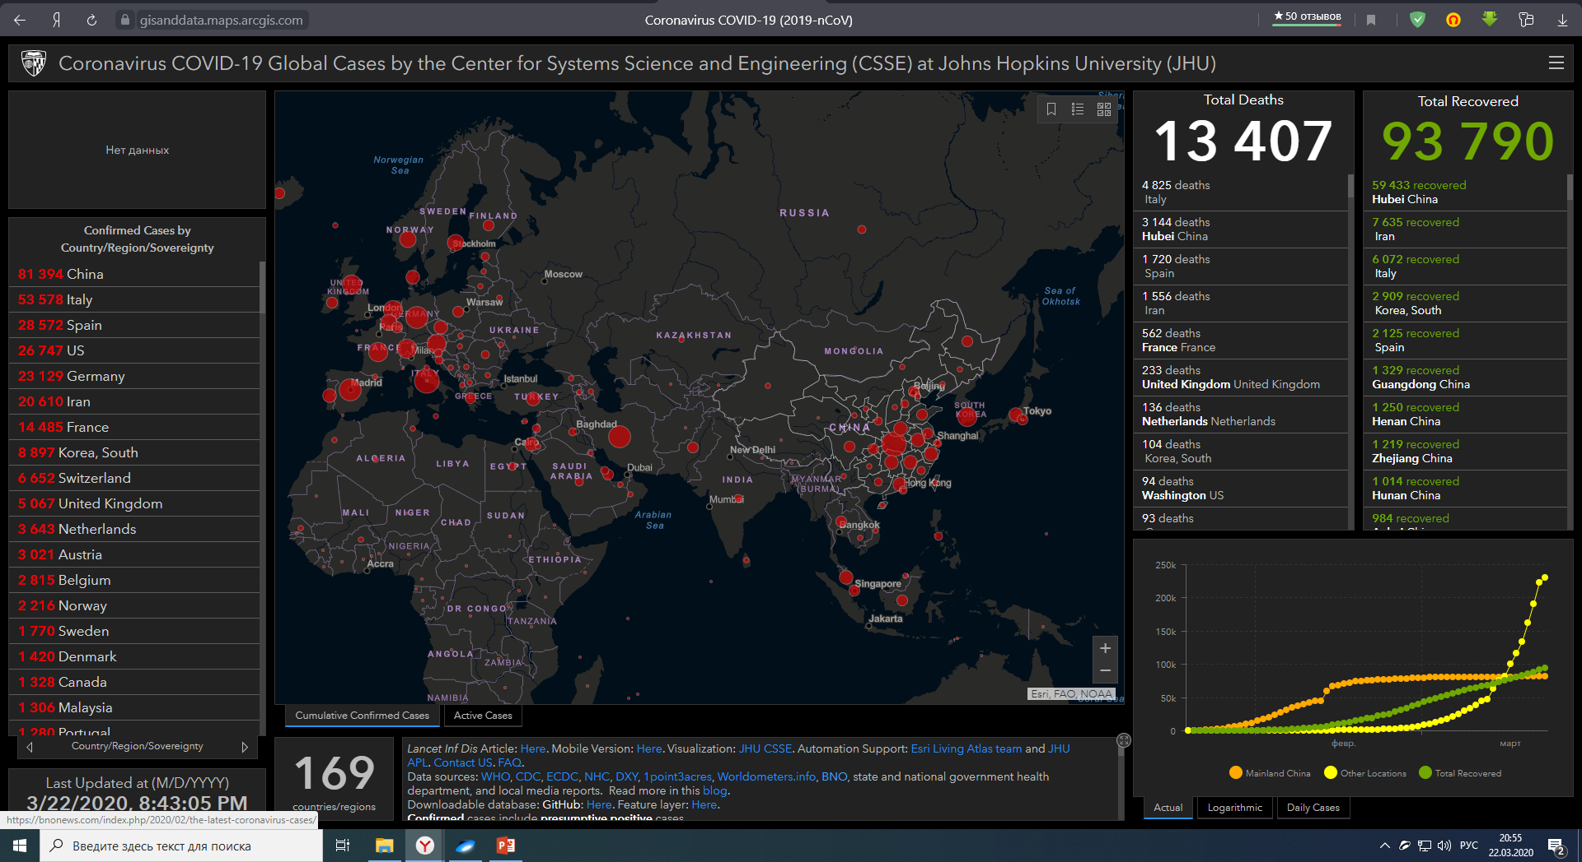

Slide 17
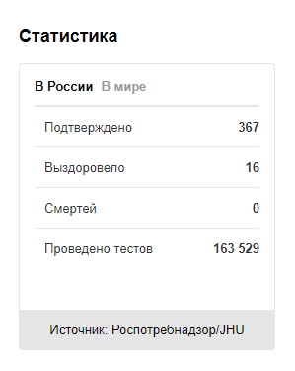

Slide 18


